Slide 1

SAJAM OPASNE ROBE, LAJPCIG 2024
Prof. dr Siniša Sremac
Fakultet tehničkih nauka
Univerzitet u Novom Sadu
Republika Srbija

Slide 2

GGS – Sajam opasne robe
jedini evropski sajam u oblasti logistike opasnih materija.
Svake druge godine eksperti koji rade u ovoj oblasti okupljaju se u Lajpcigu kako bi razgovarali o proizvodima, rešenjima, uslugama i aktuelnim temama koje se tiču transporta, skladištenja i intralogistike opasnih materija, kao i bezbednosti pri rukovanju opasnim materijama.

Slide 3
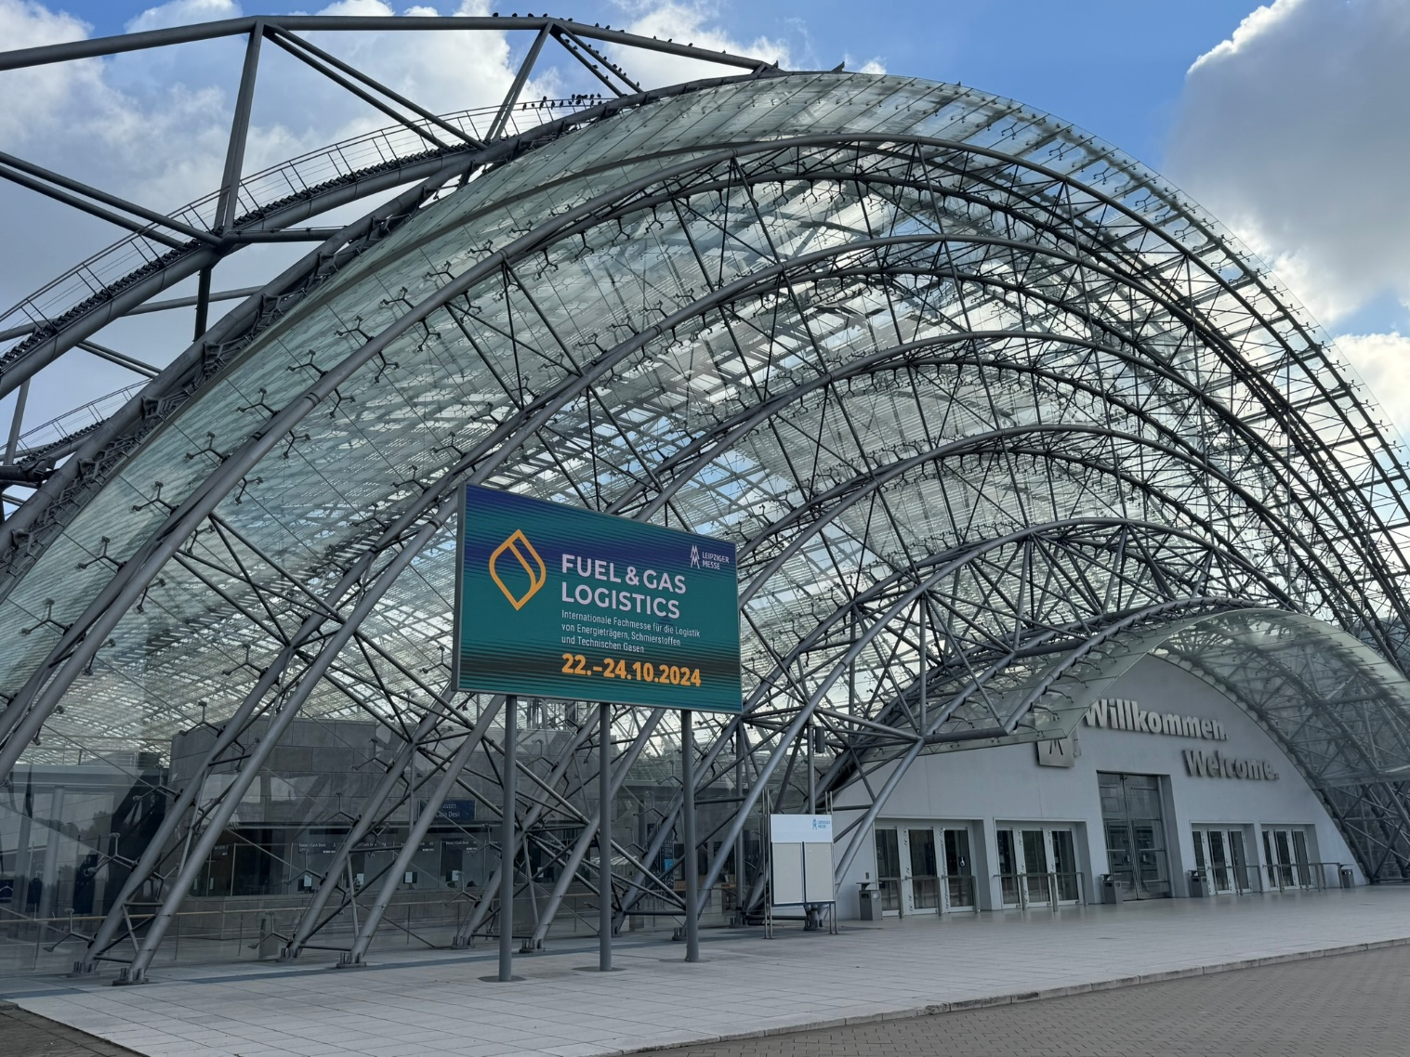
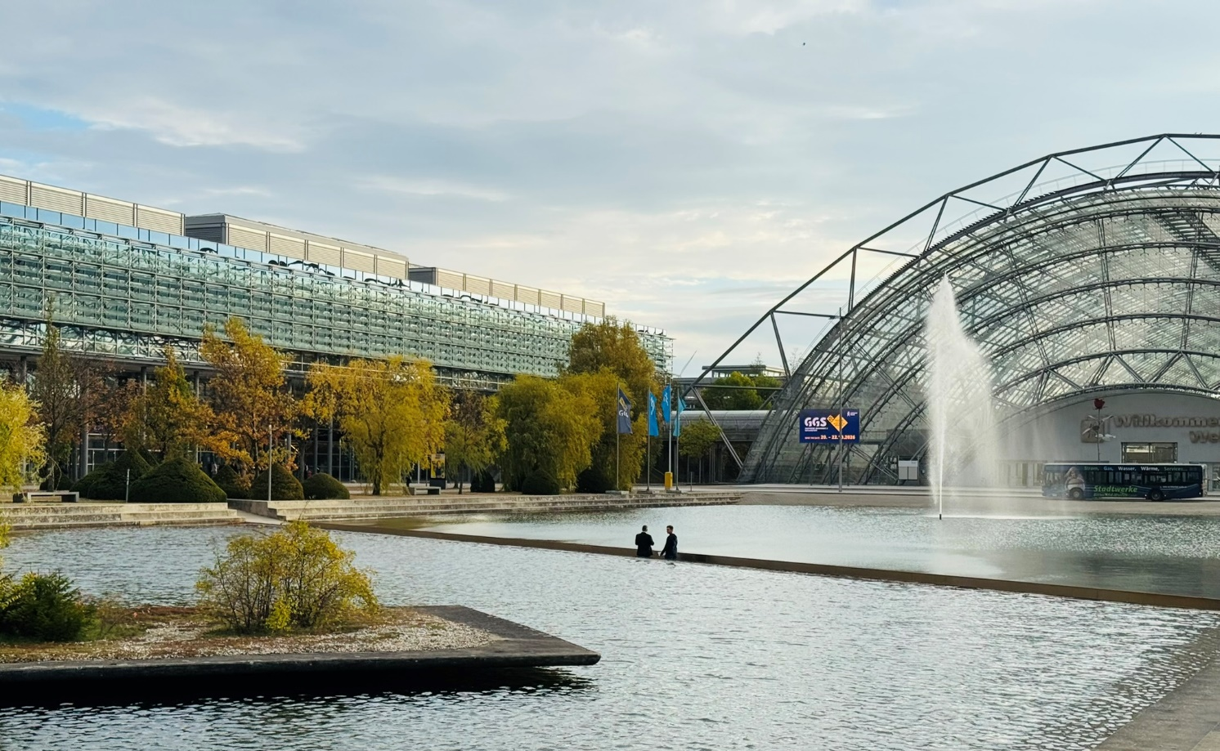
Sajam je namenjen kako donosiocima odluka i stručnjacima iz različitih oblasti logistike, tako i službenicima bezbednosti koji rade u oblasti opasnih materija, bezbednosti na radu i opšte bezbednosti.

Slide 4

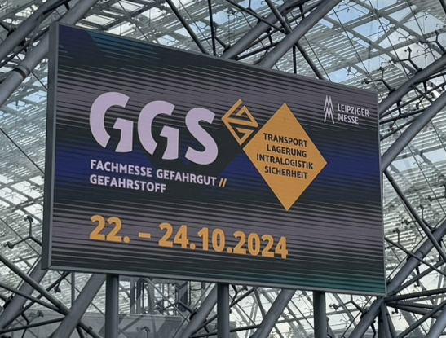
Konferencijski program sa praktičnim demonstracijama, predavanjima, radionicama i seminarima.
Izložba inovativnih i aktuelnih proizvoda, rešenja i usluga

Slide 5
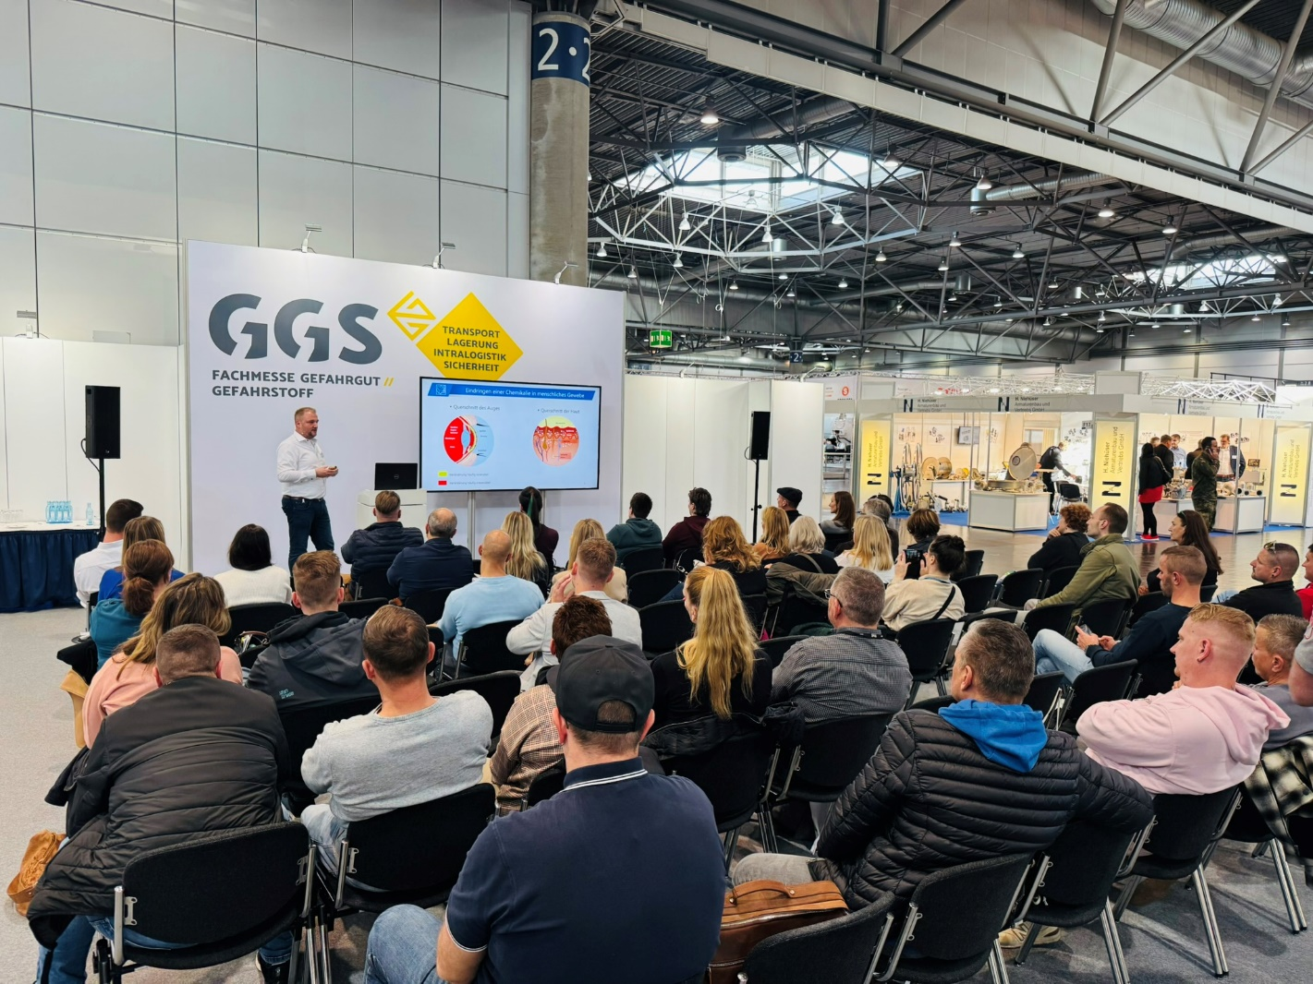
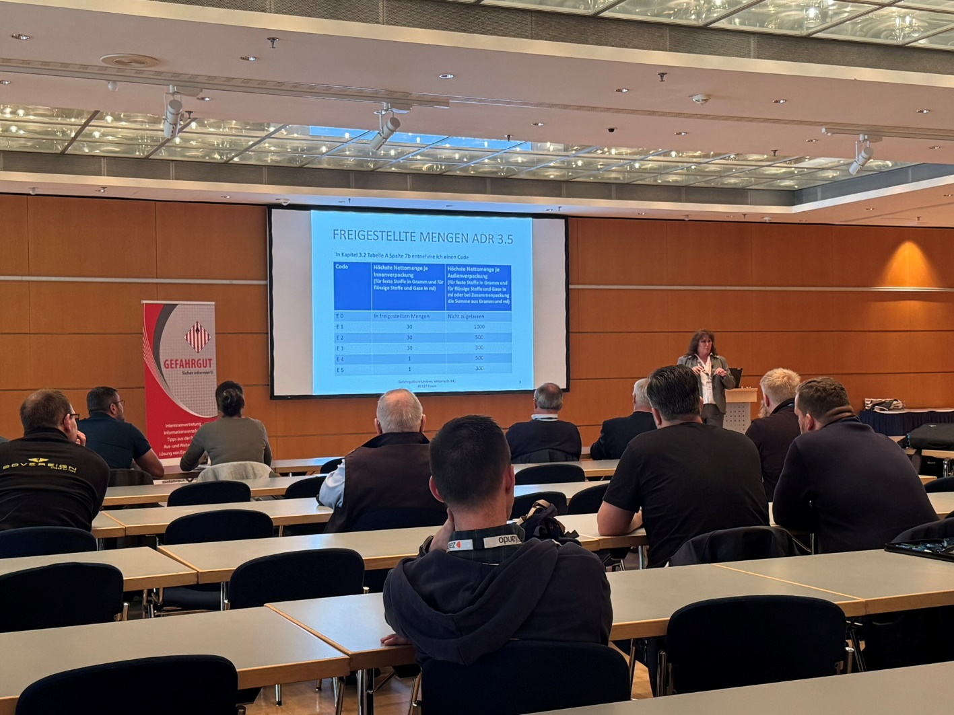

Slide 6
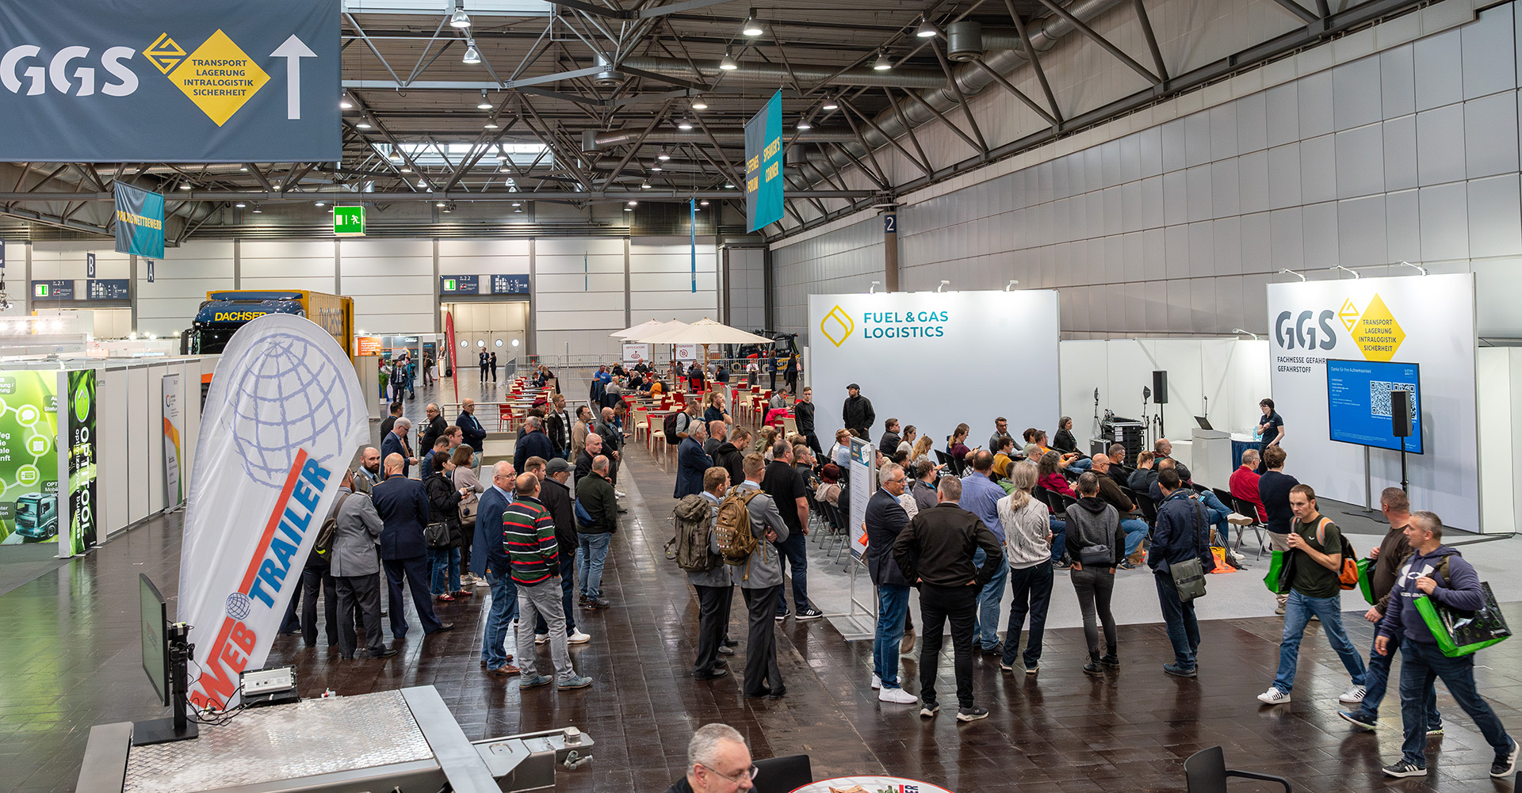

Slide 7
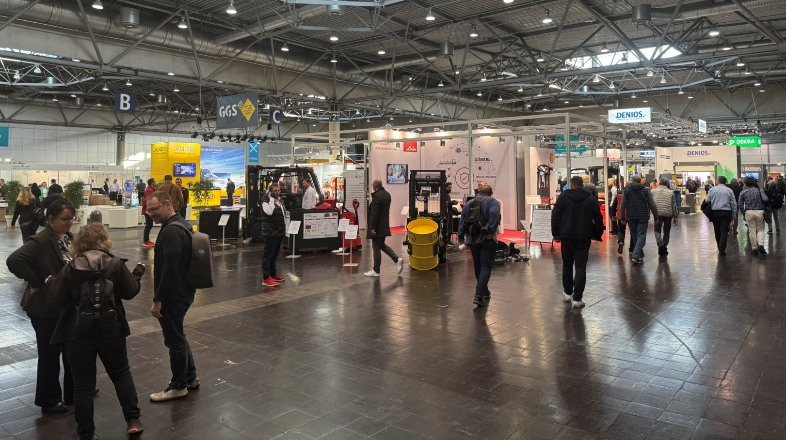

Slide 8
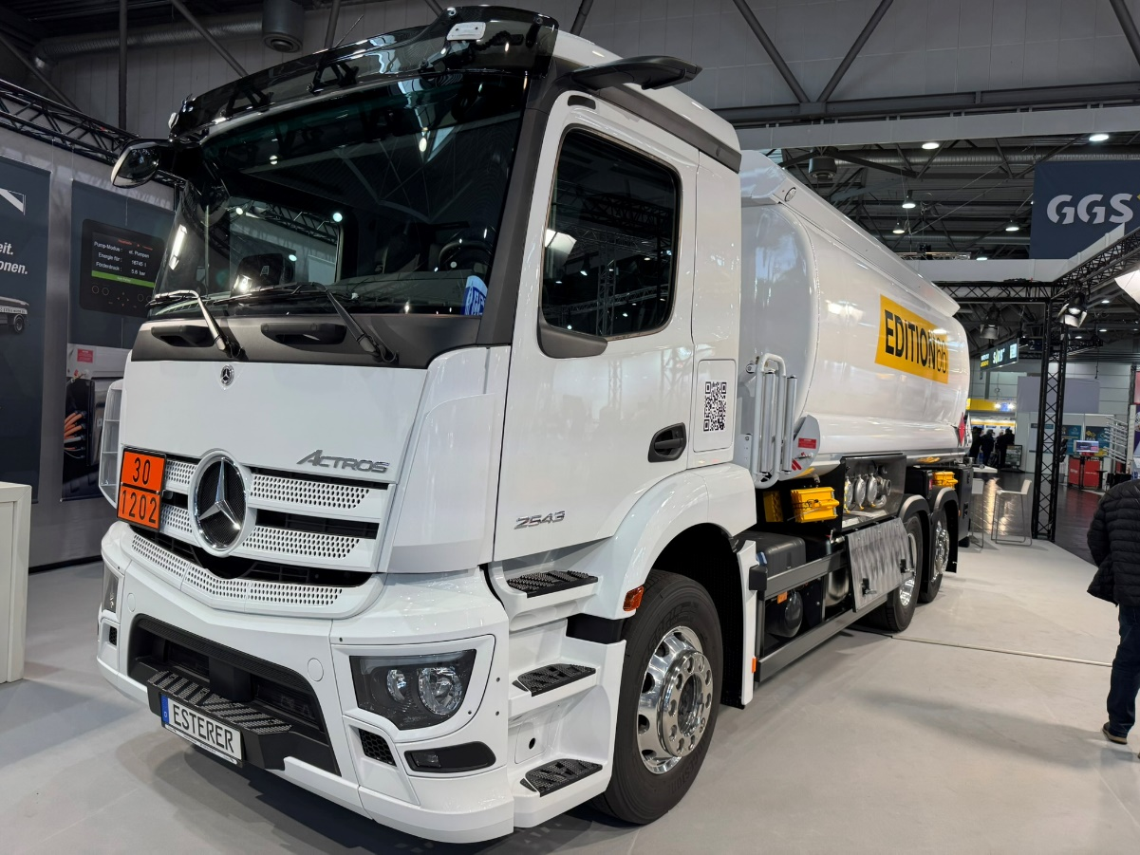
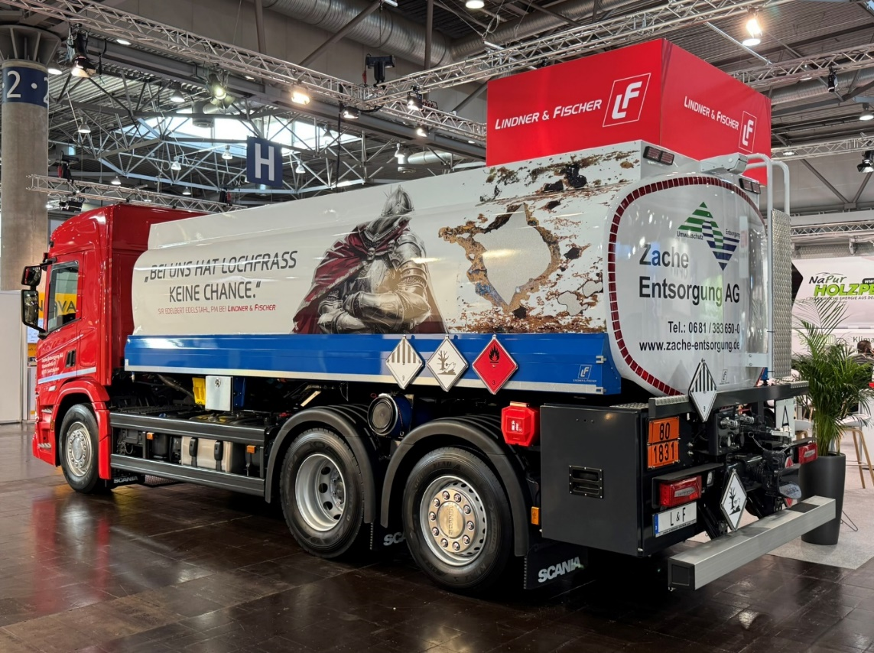

Slide 9
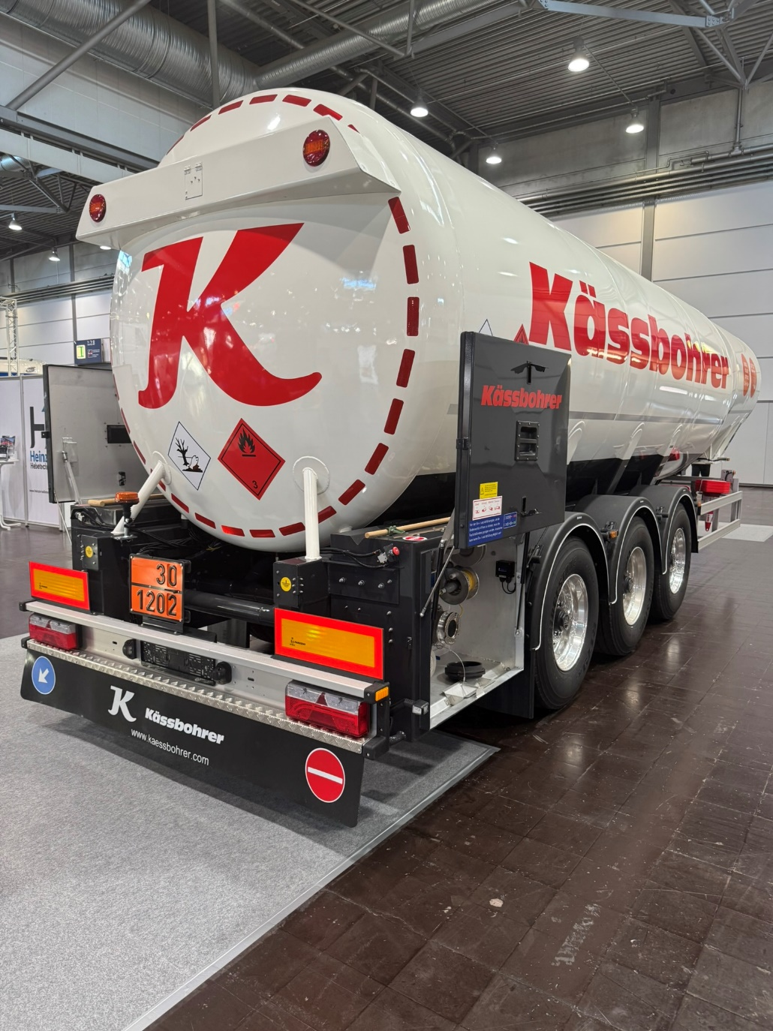
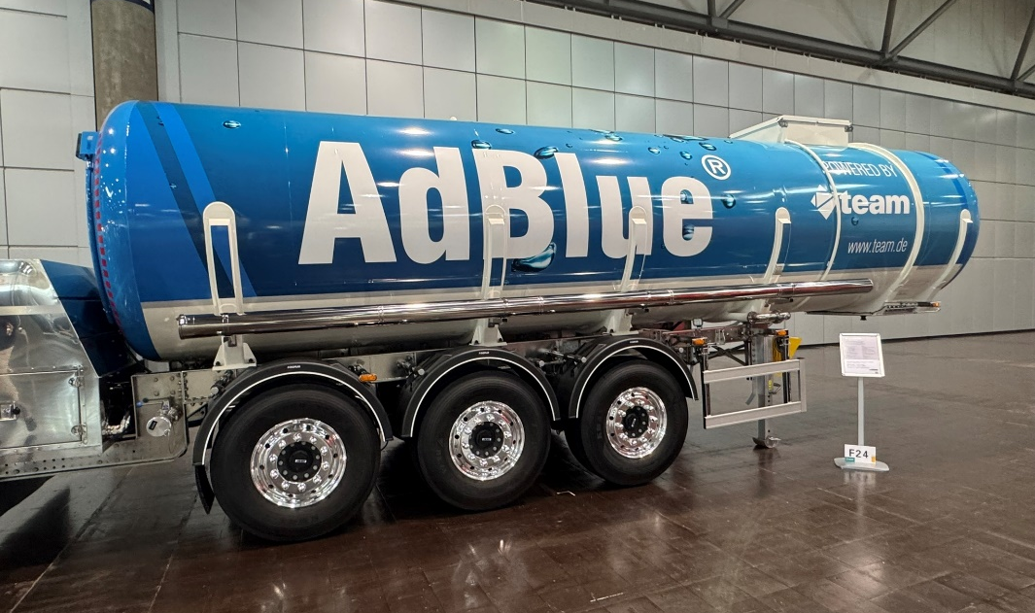

Slide 10


Slide 11
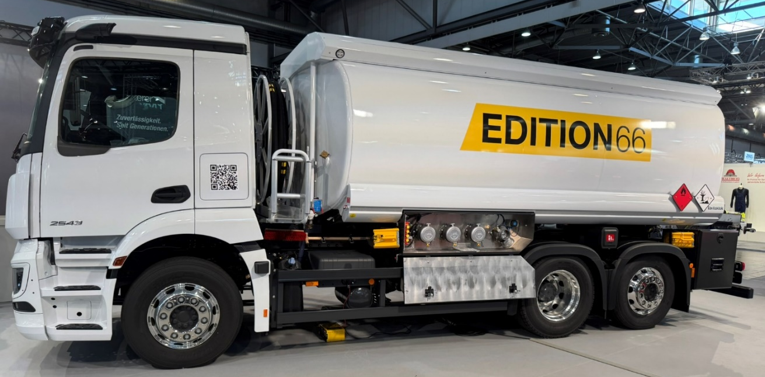
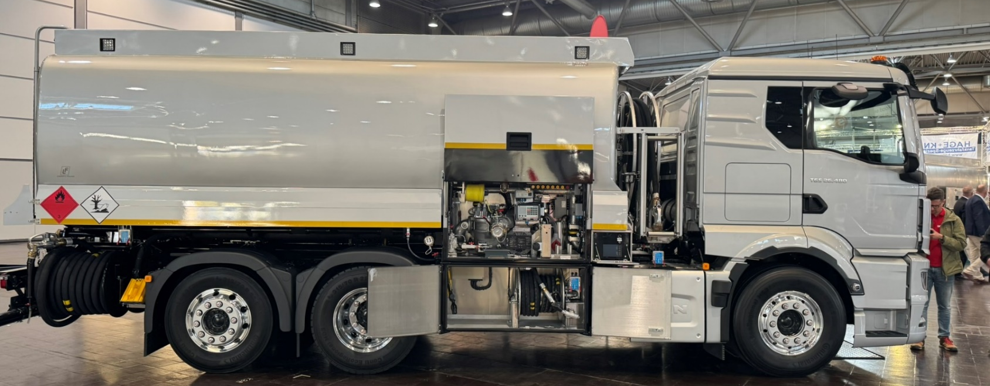

Slide 12
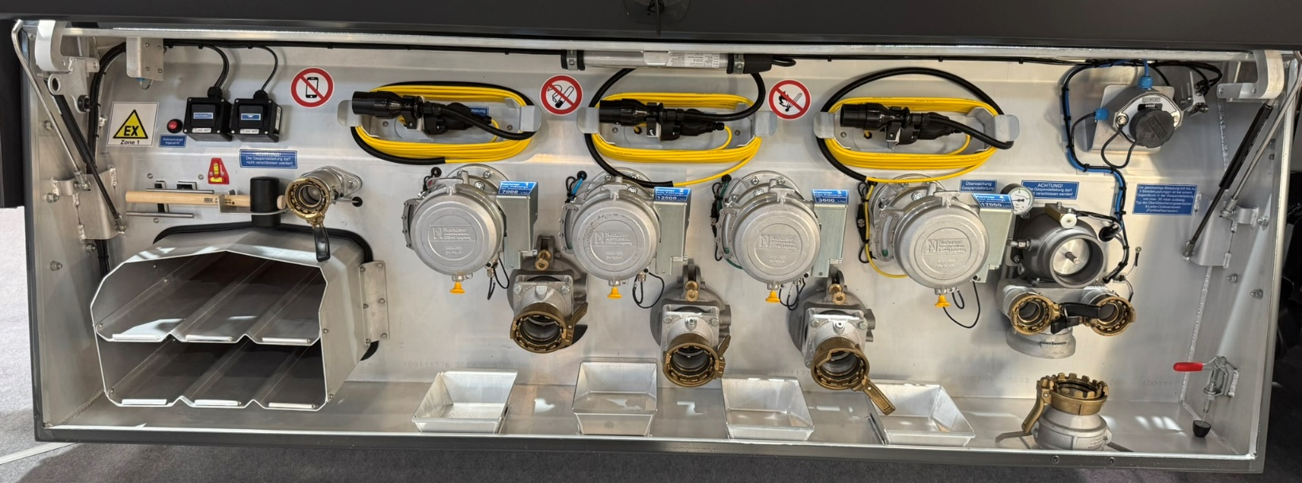
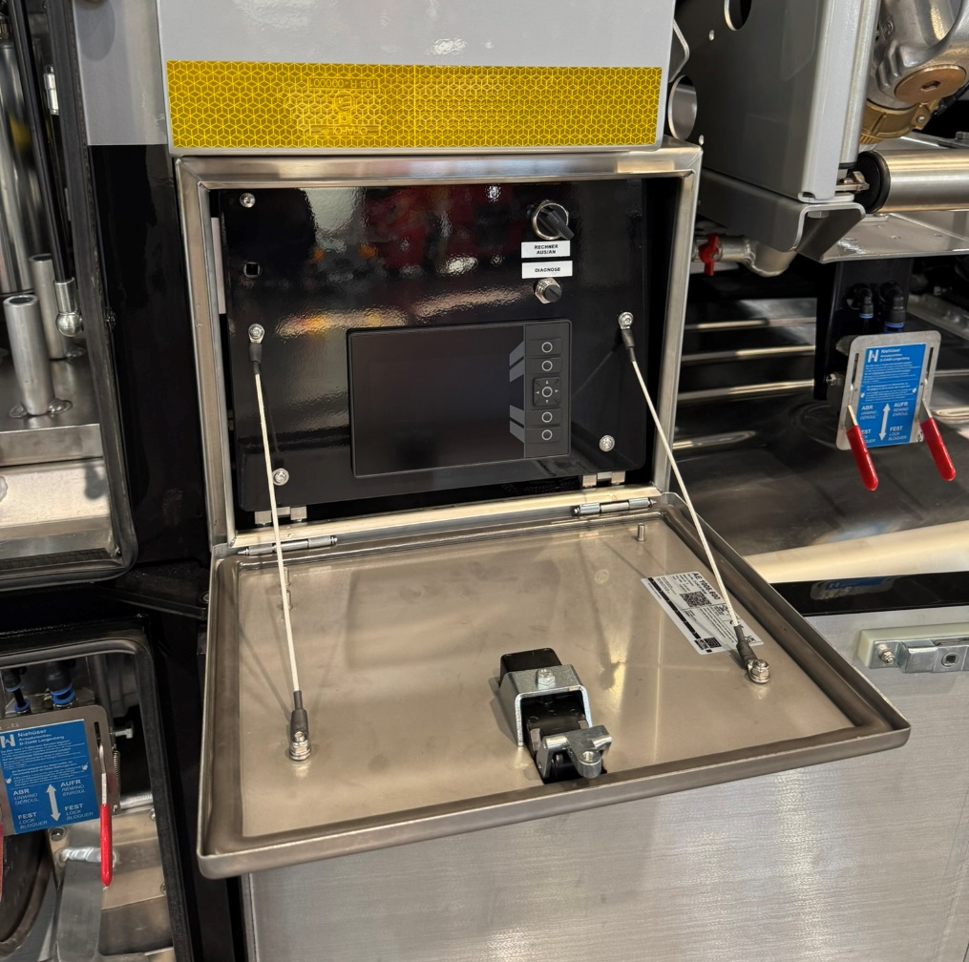
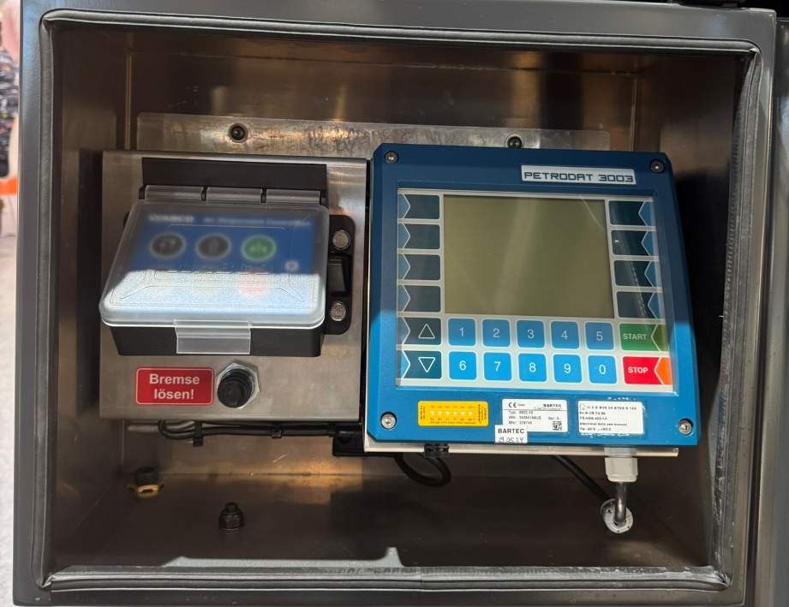

Slide 13
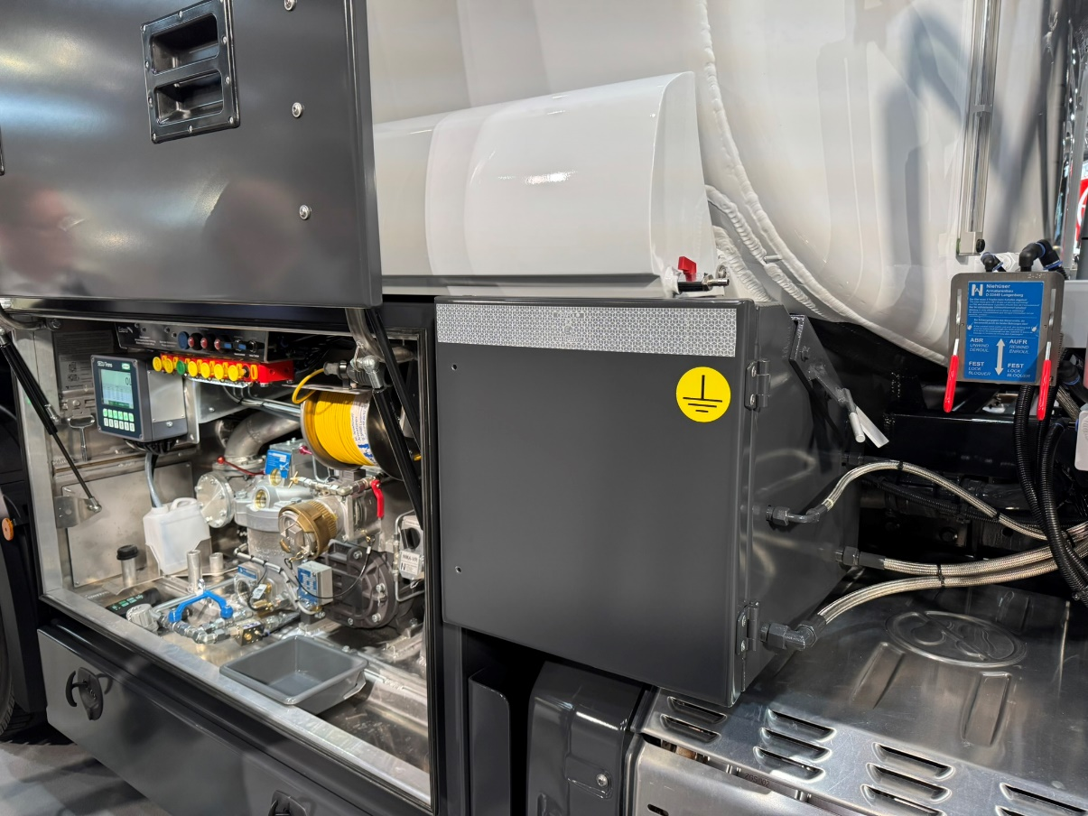
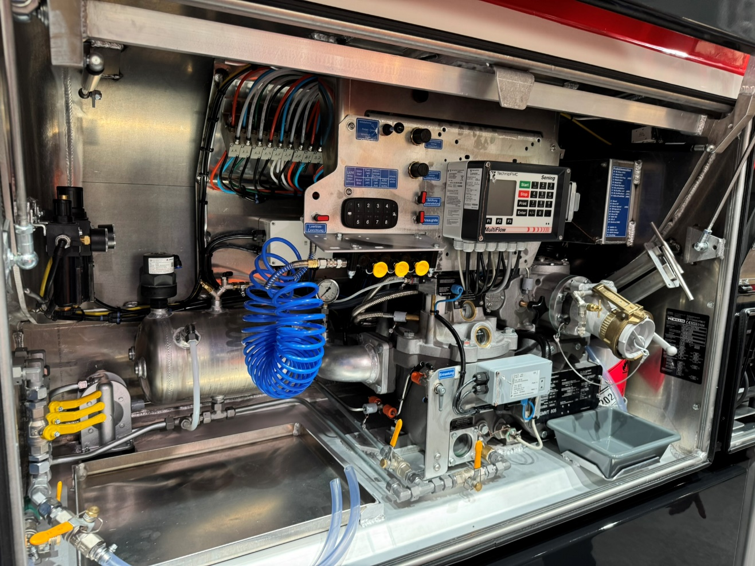

Slide 14
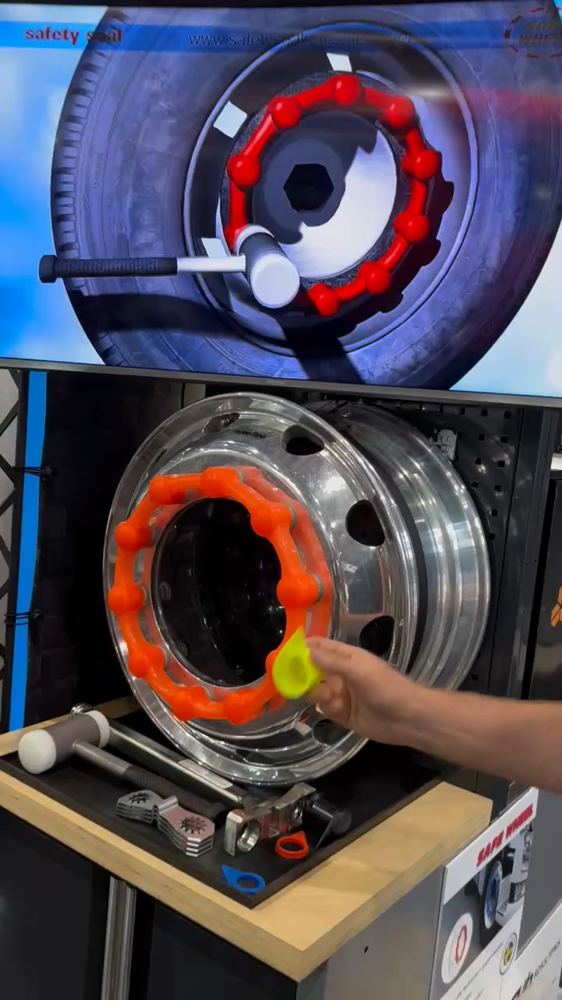
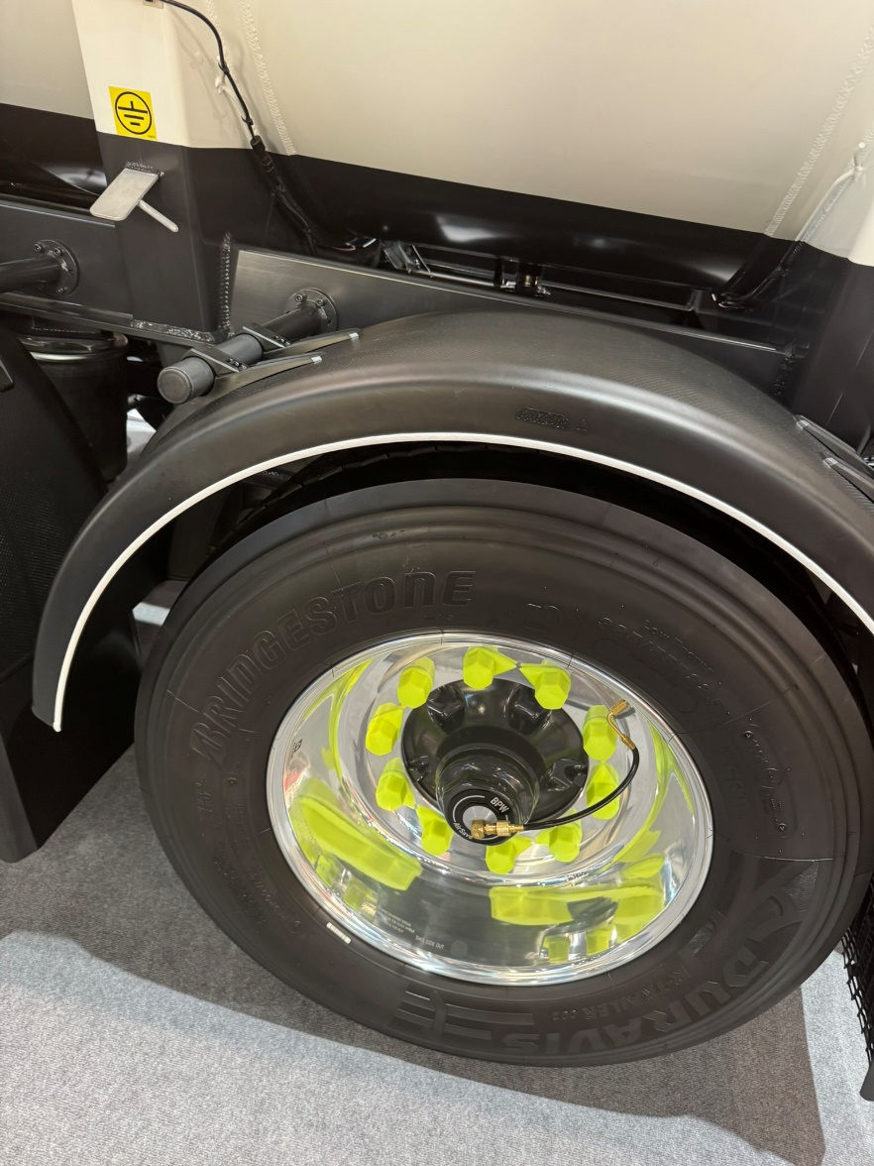

Slide 15
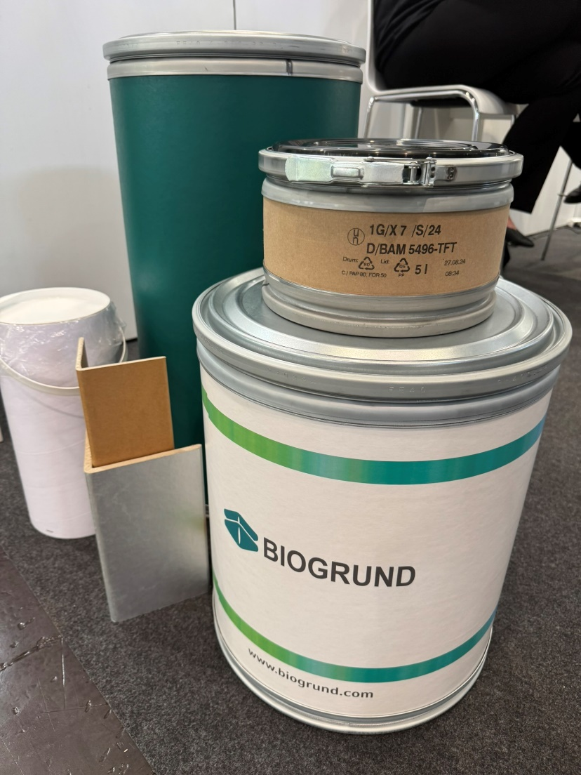
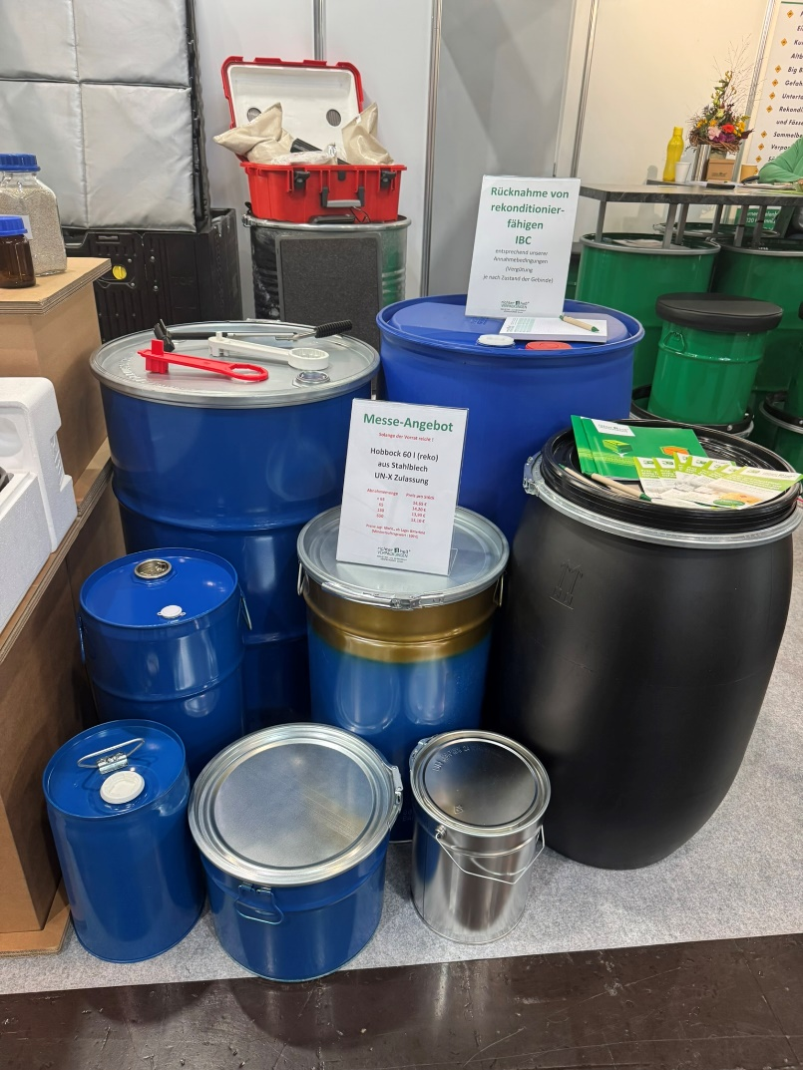

Slide 16
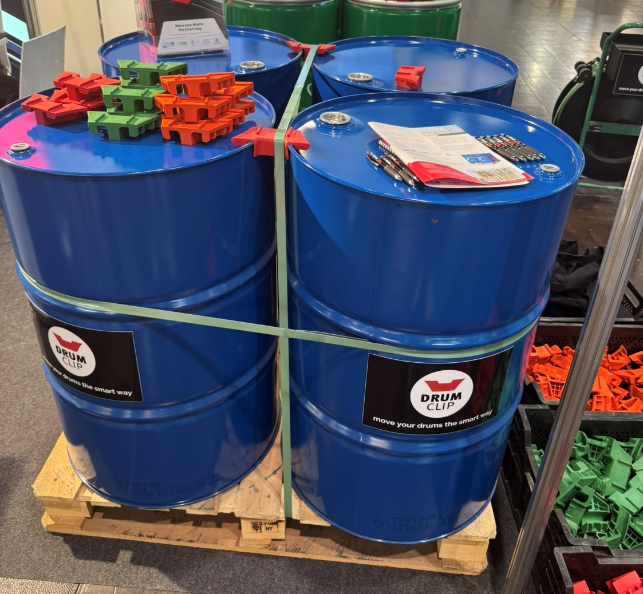
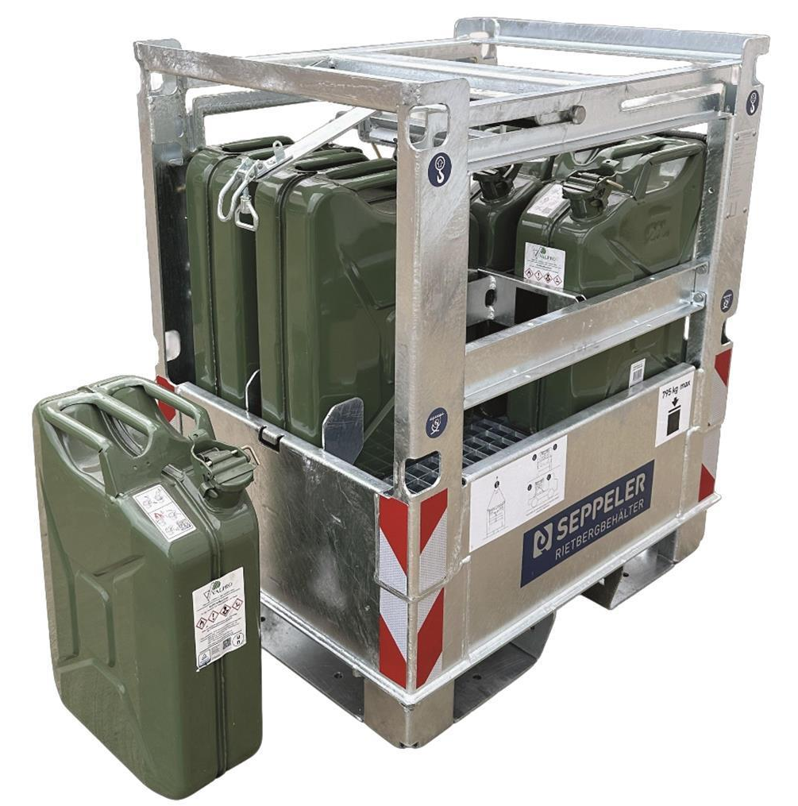
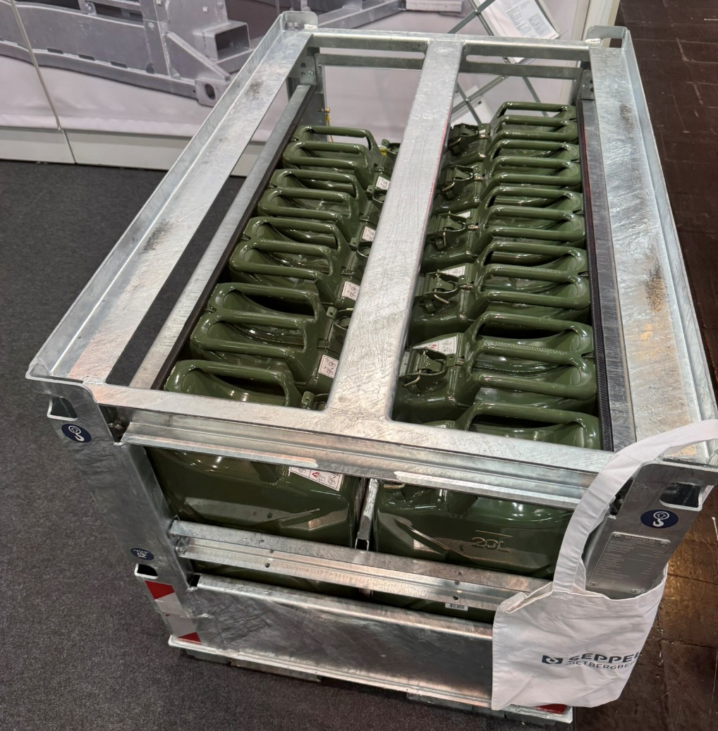

Slide 17
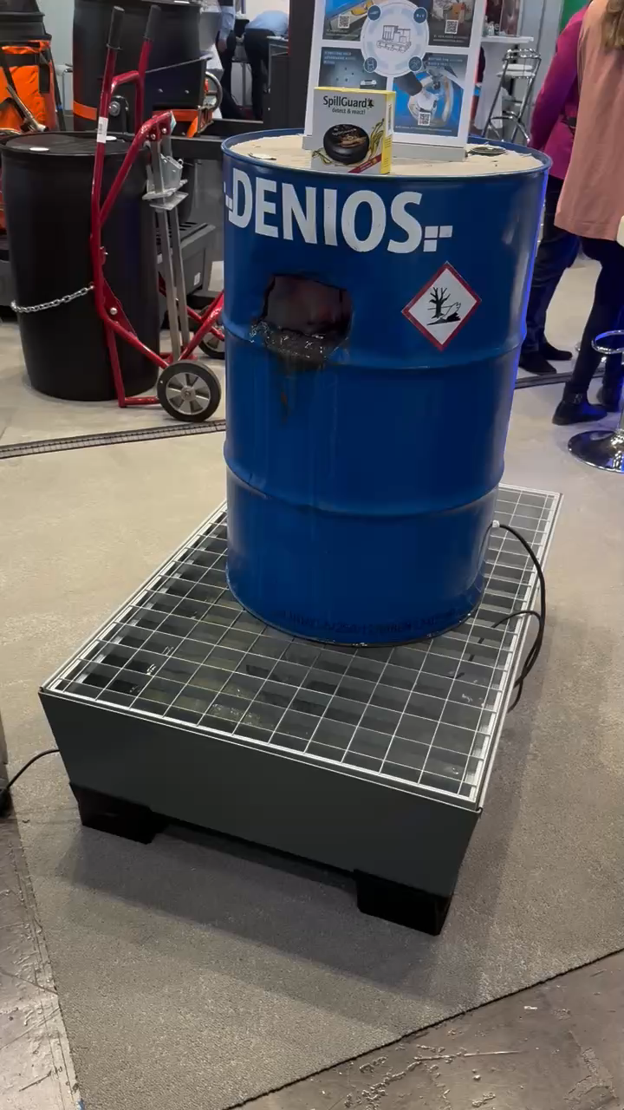
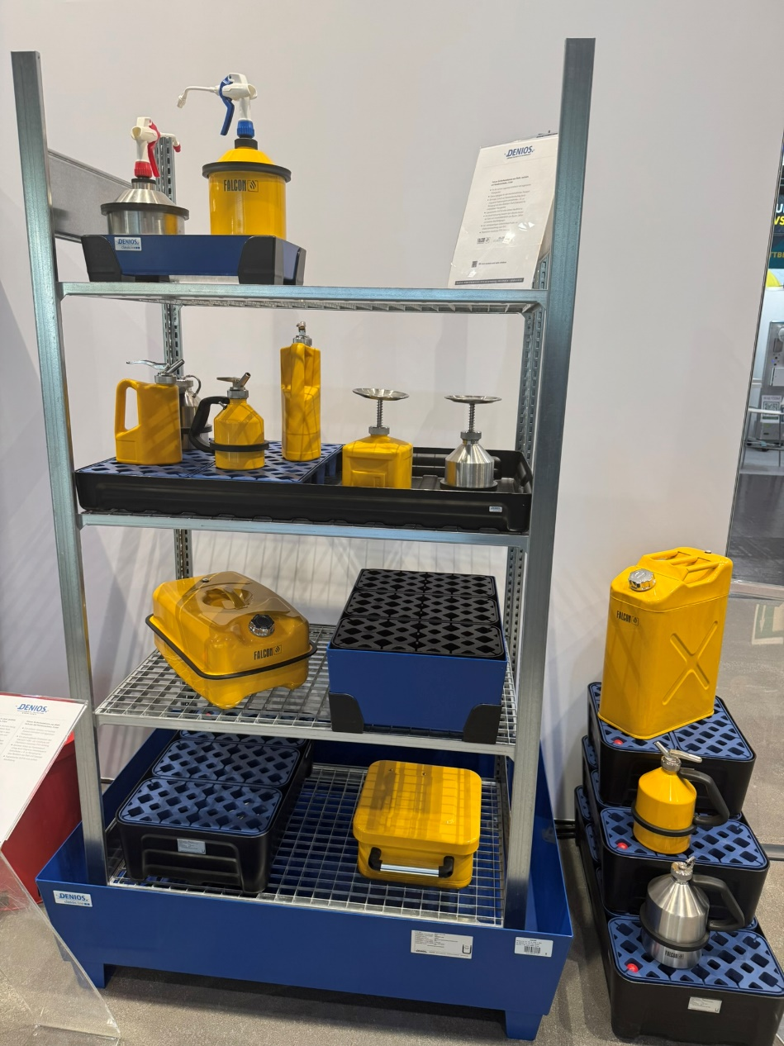
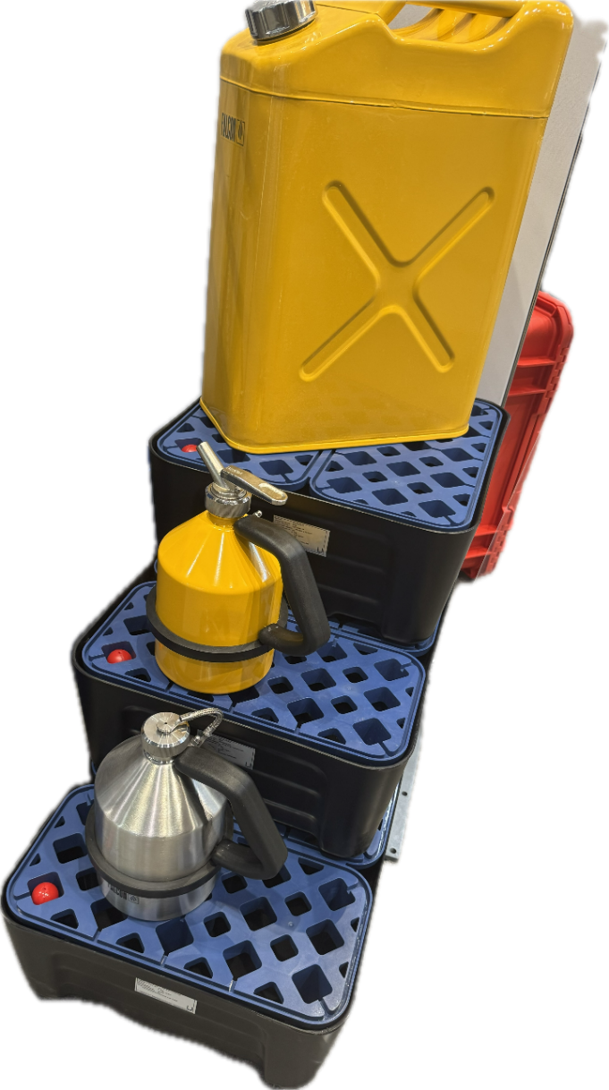

Slide 18
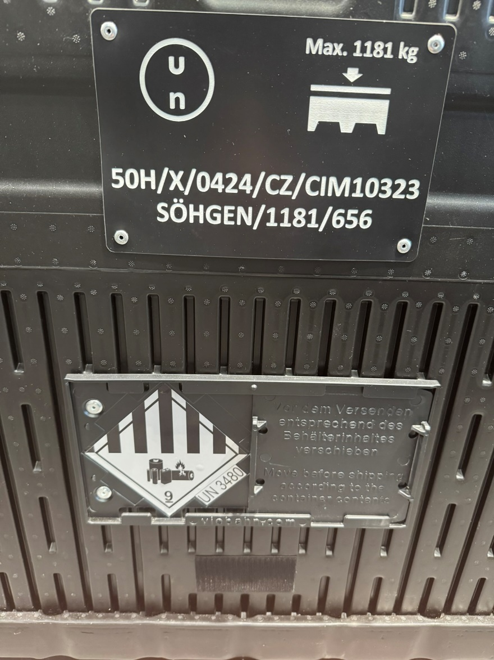
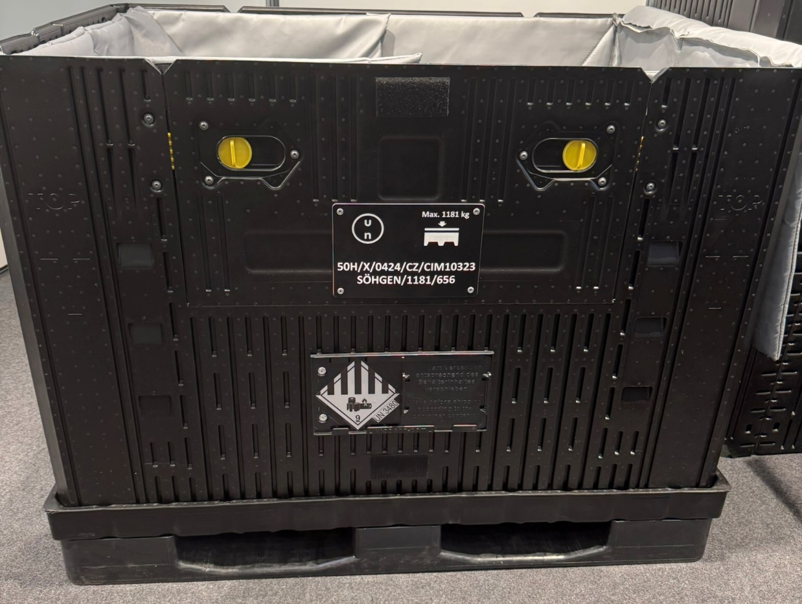

Slide 19
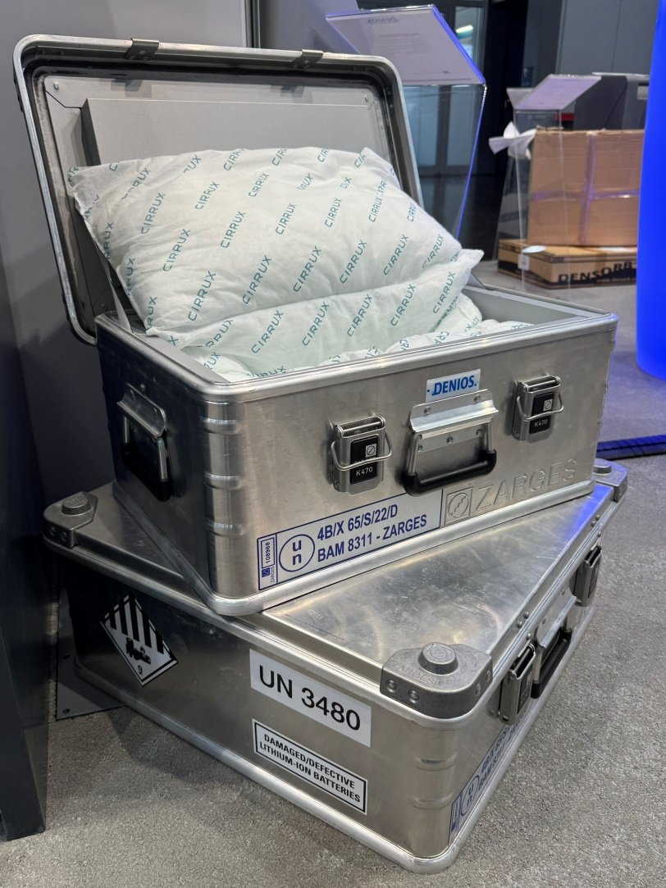
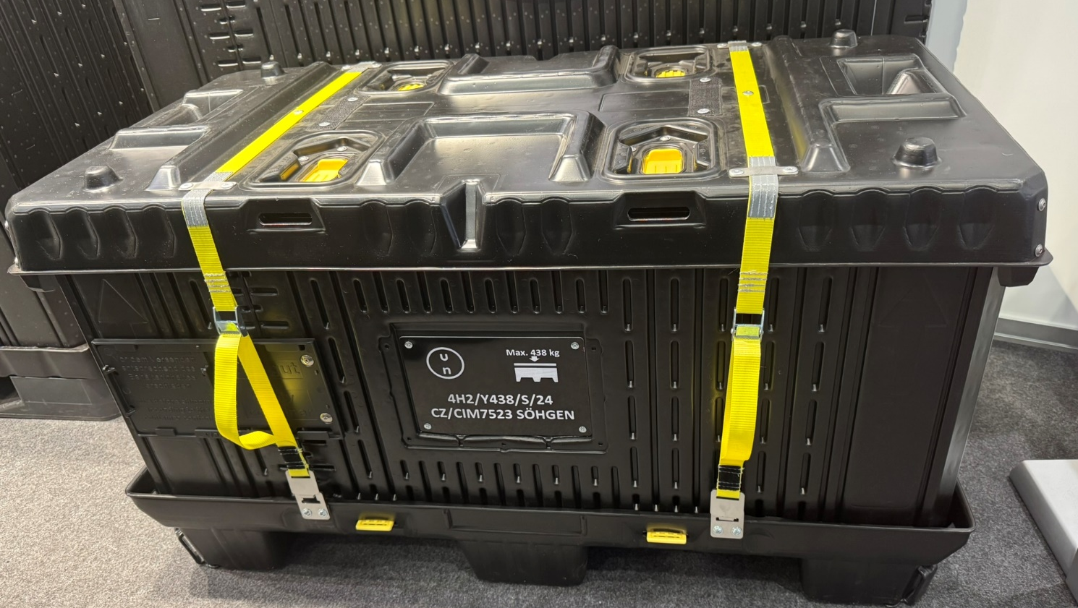

Slide 20
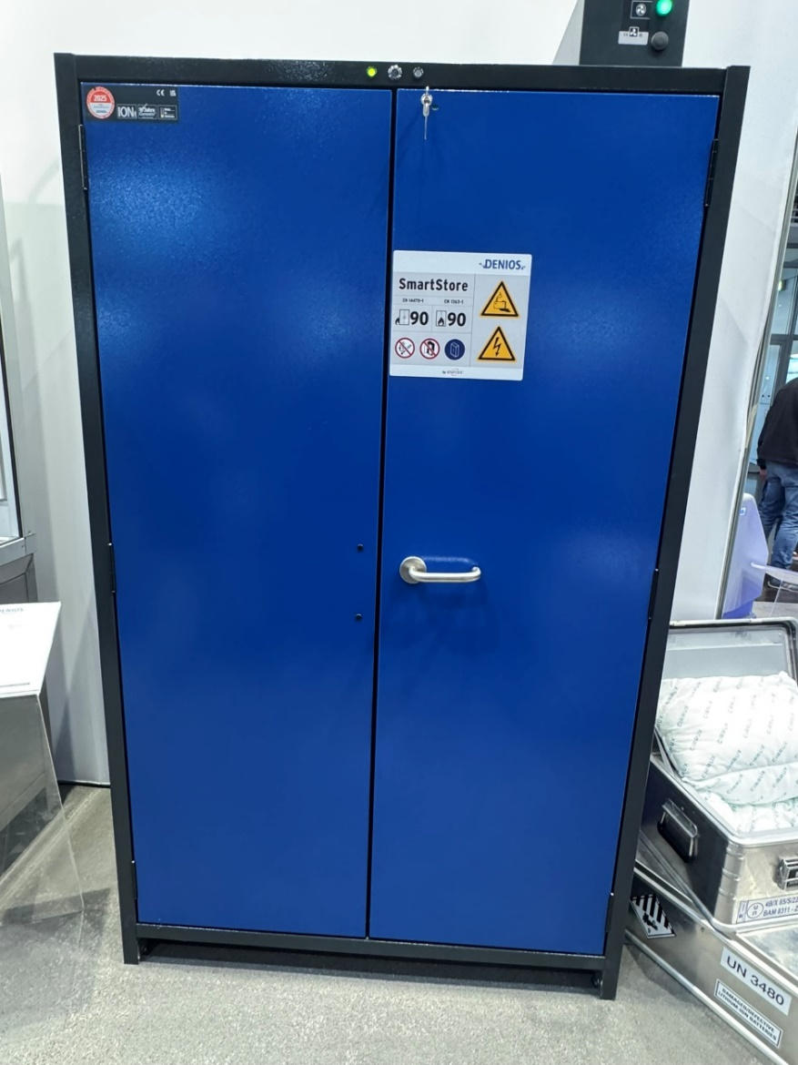
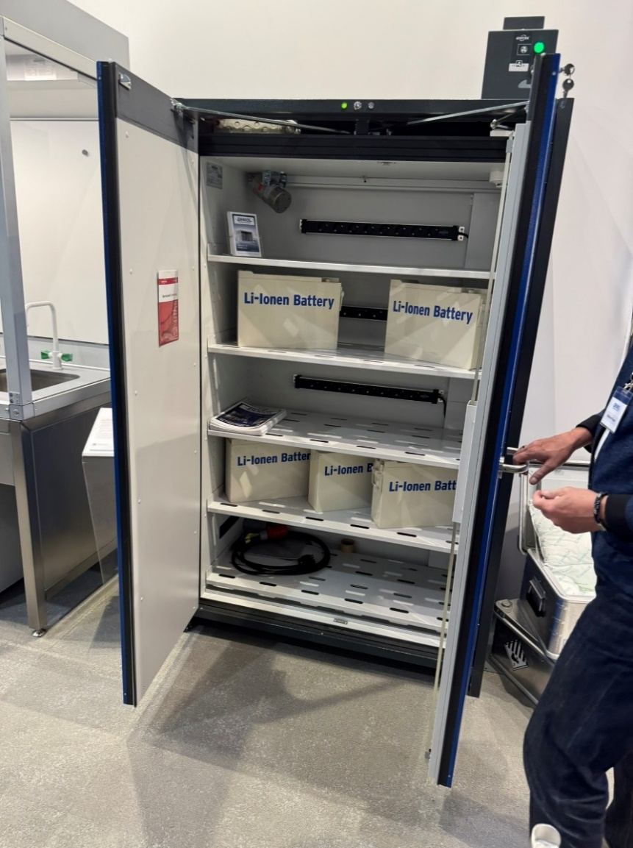

Slide 21


Slide 22

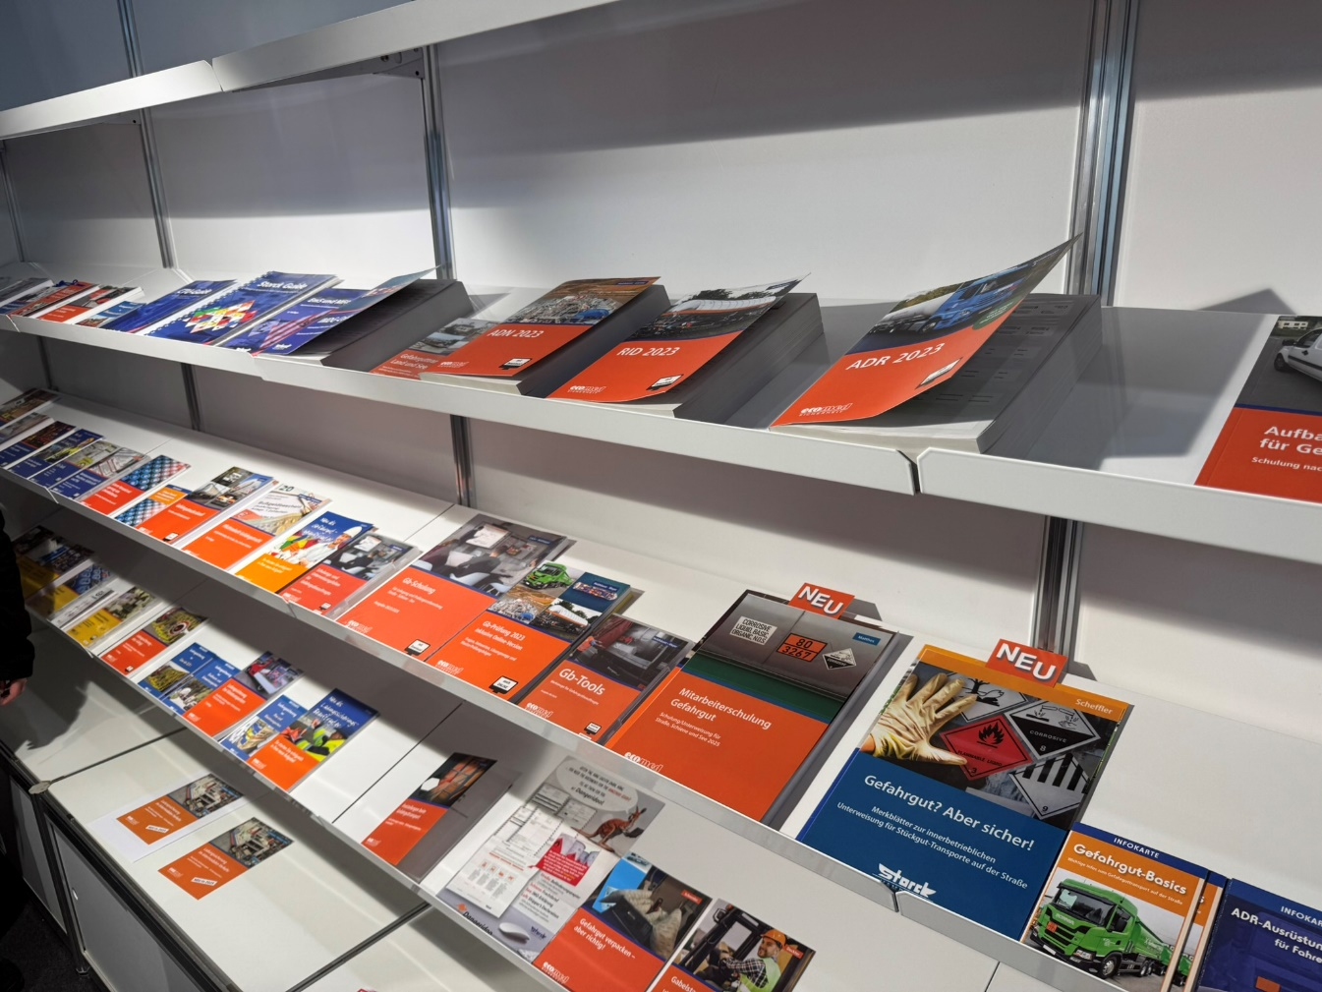
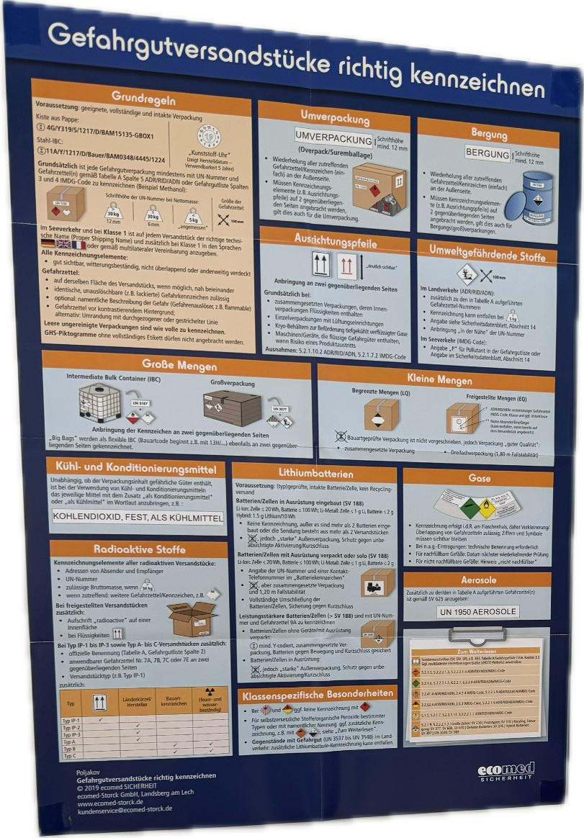
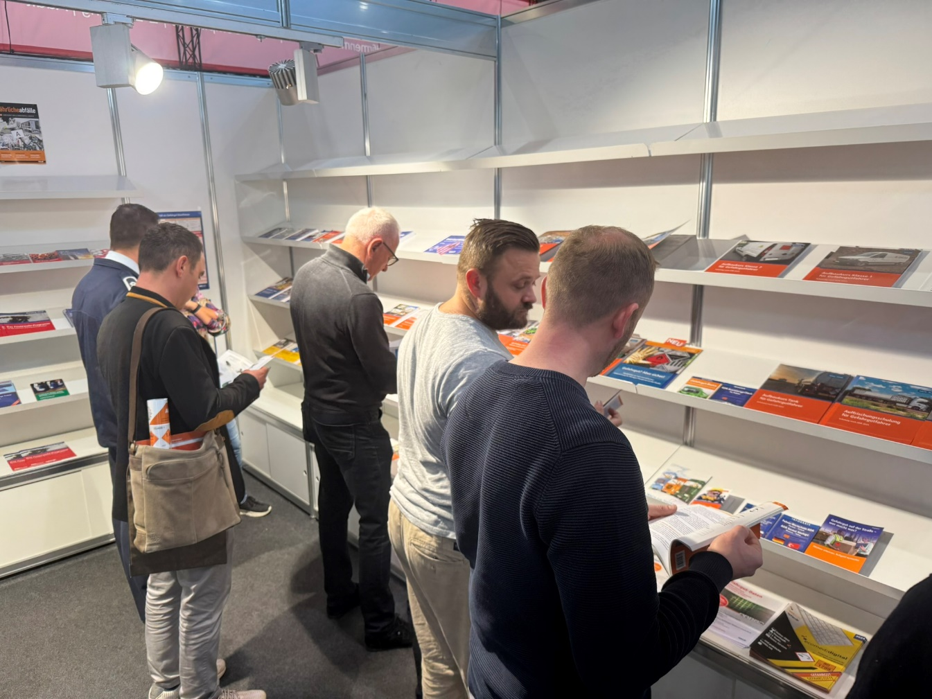

Slide 23
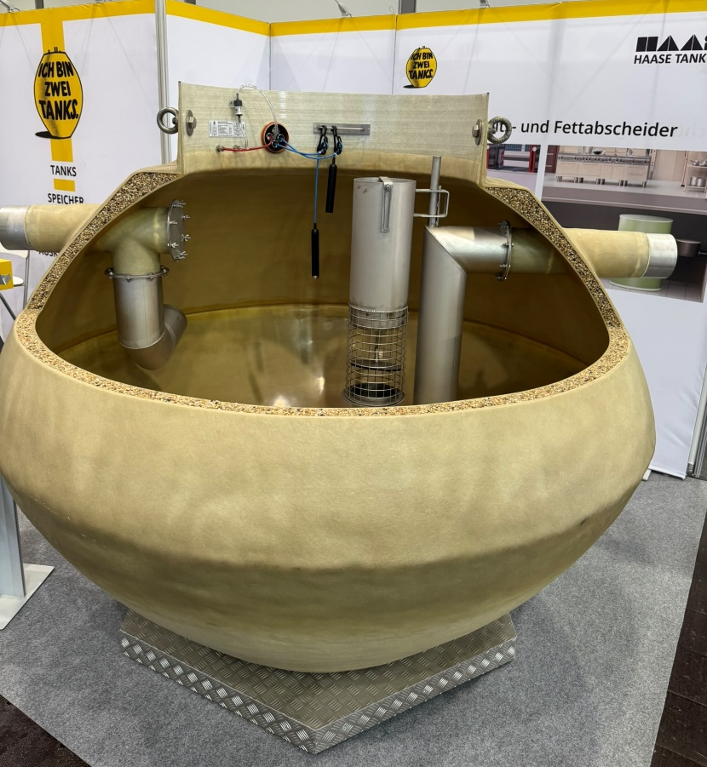


Slide 24
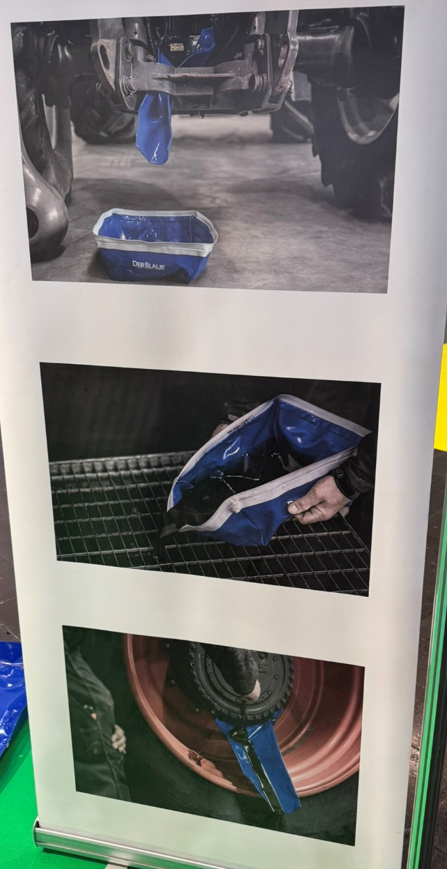
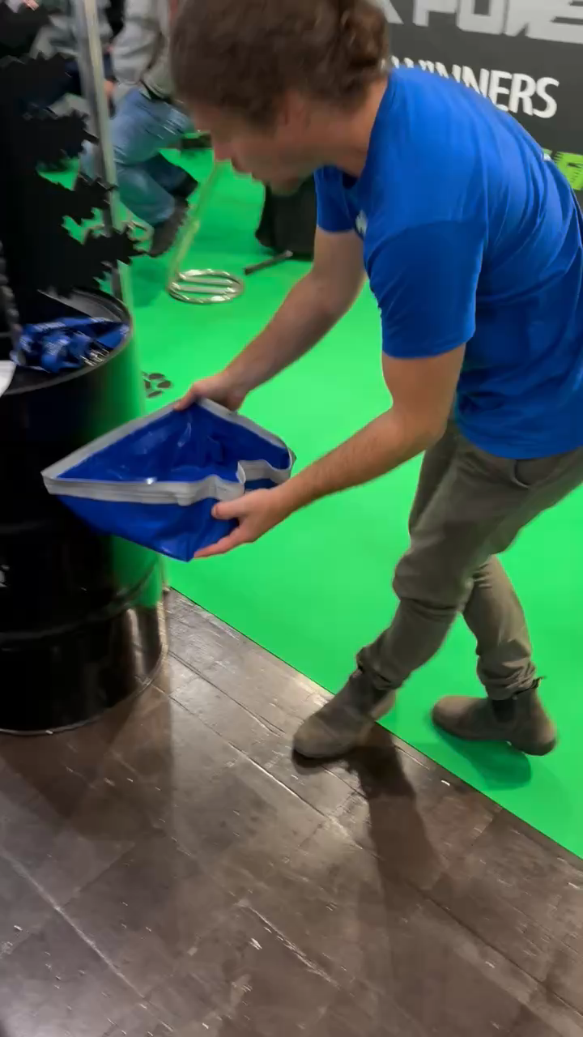

Slide 25
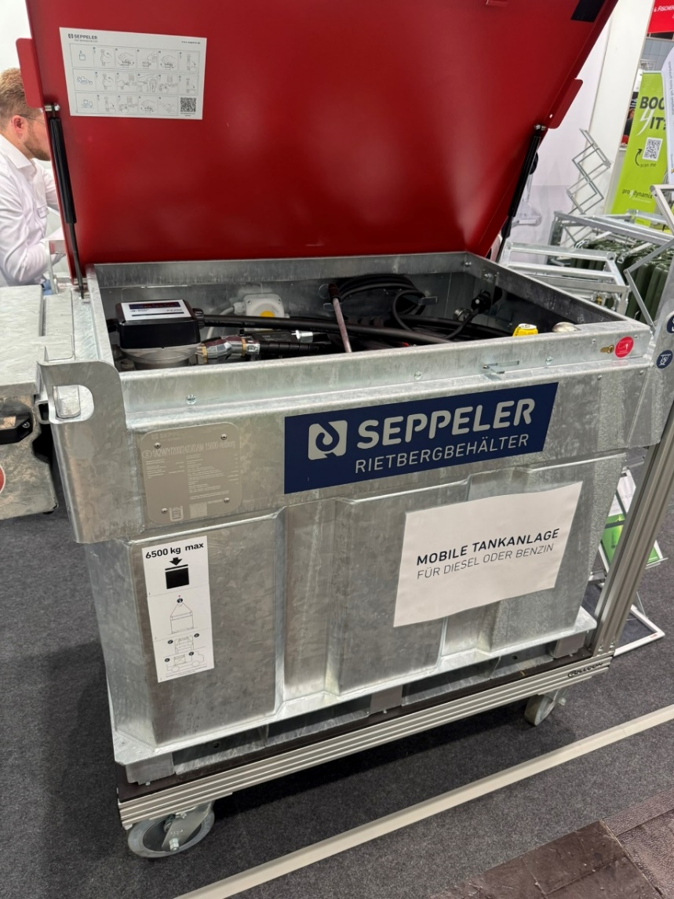
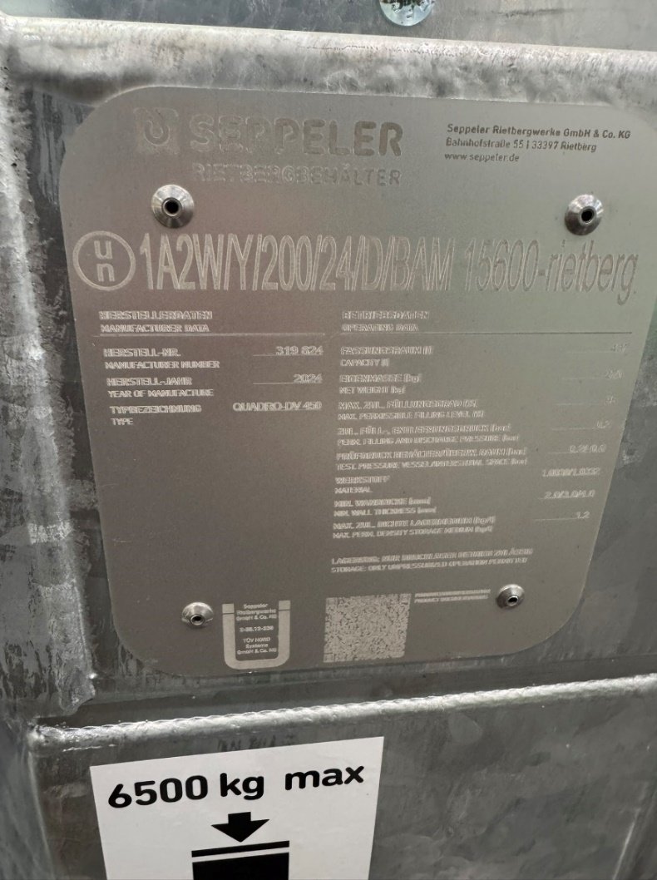

Slide 26
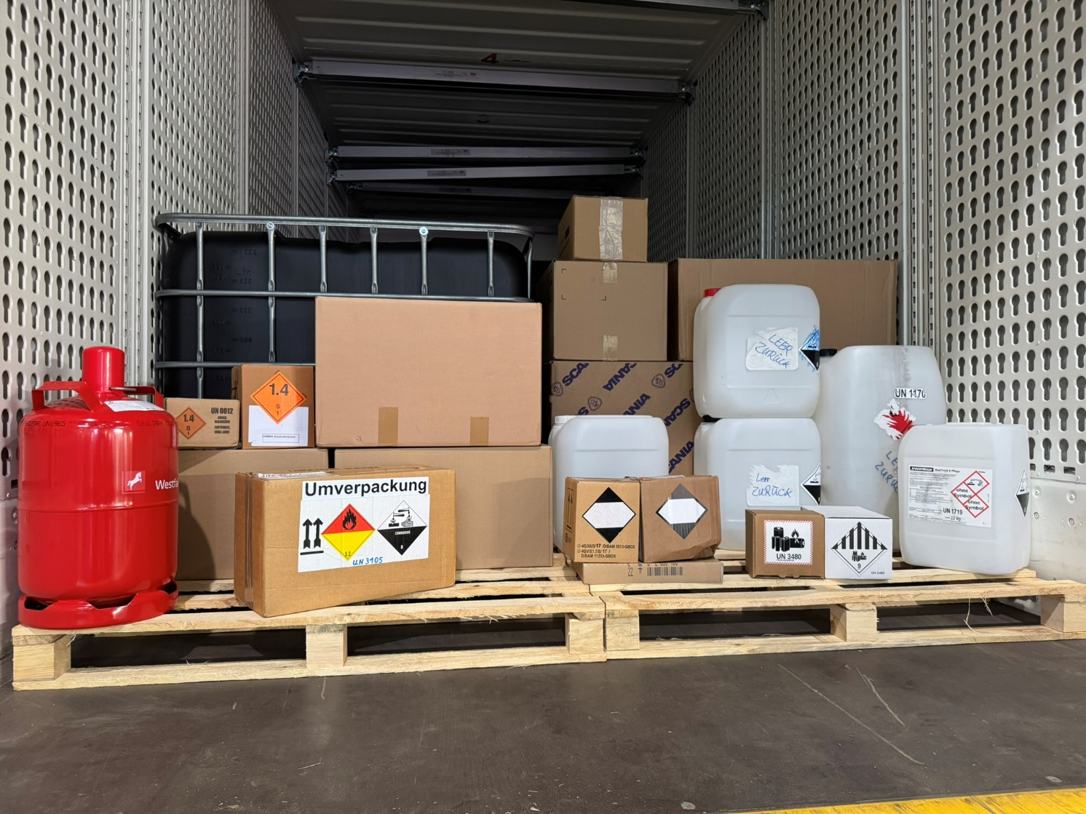
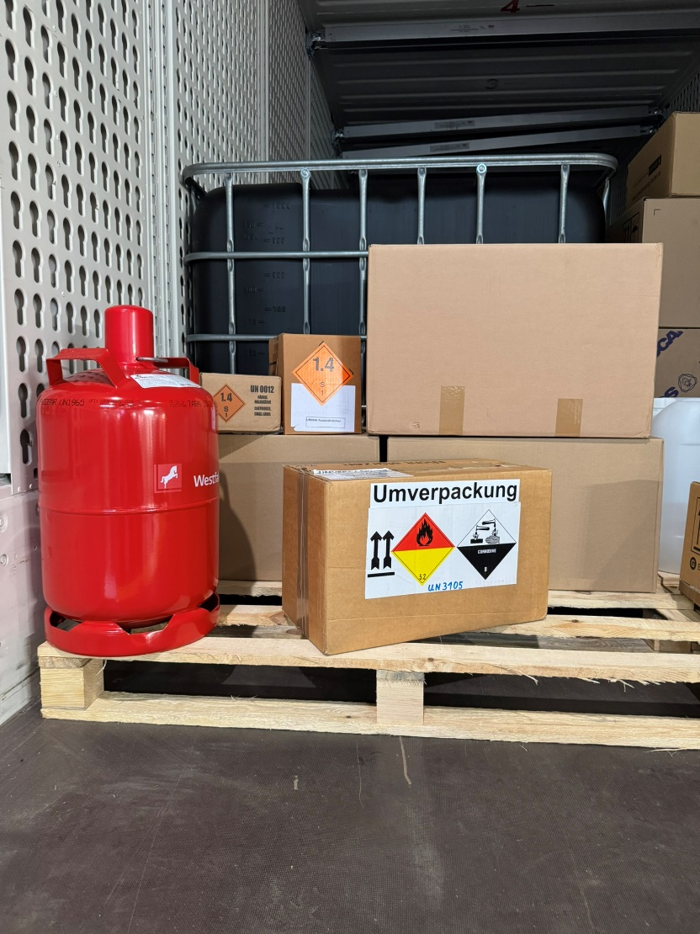
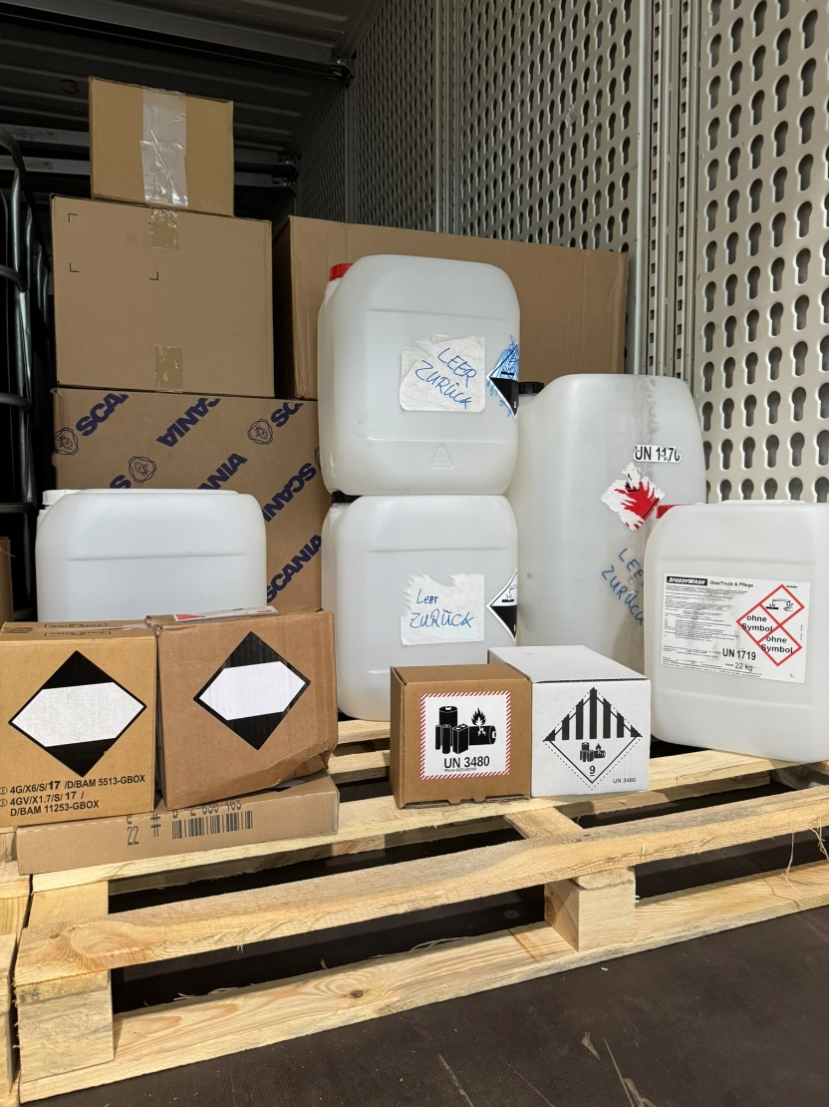

Slide 27
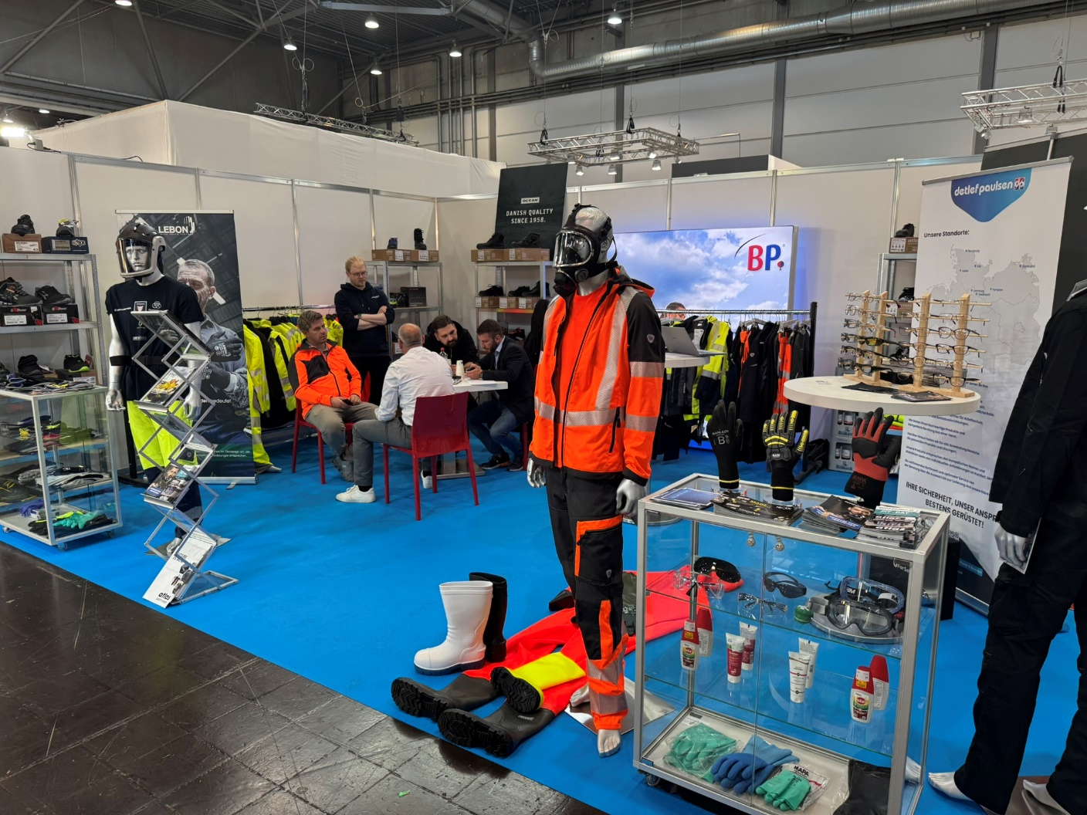
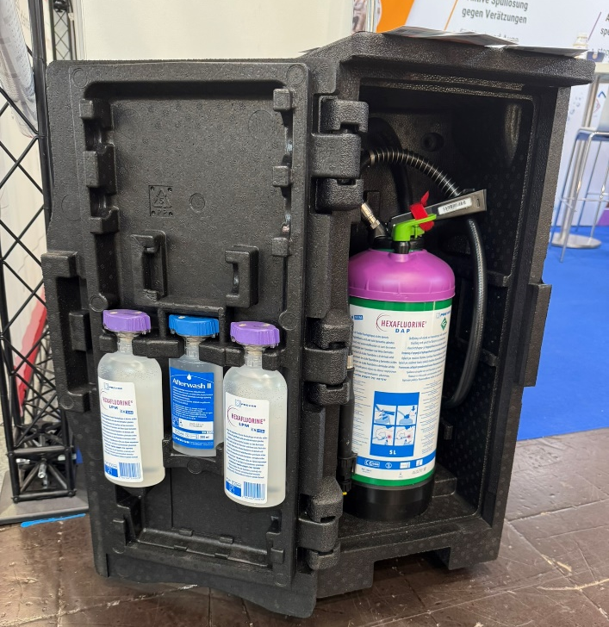

Slide 28
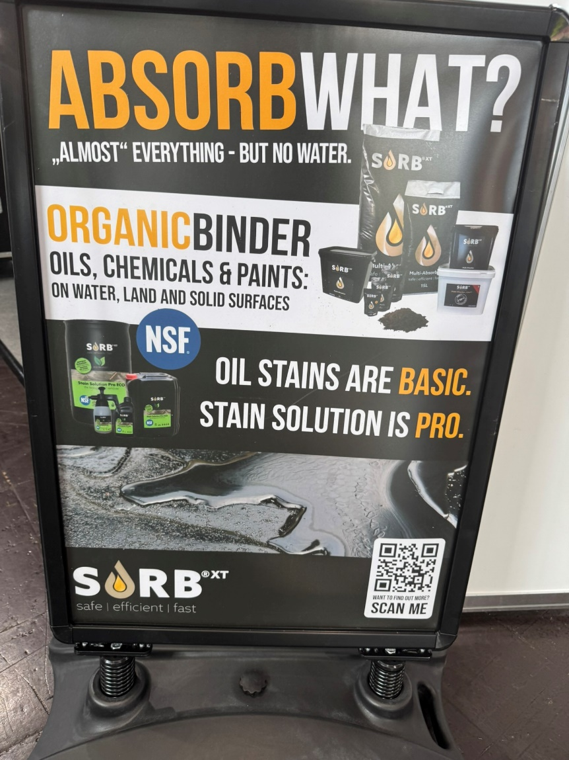
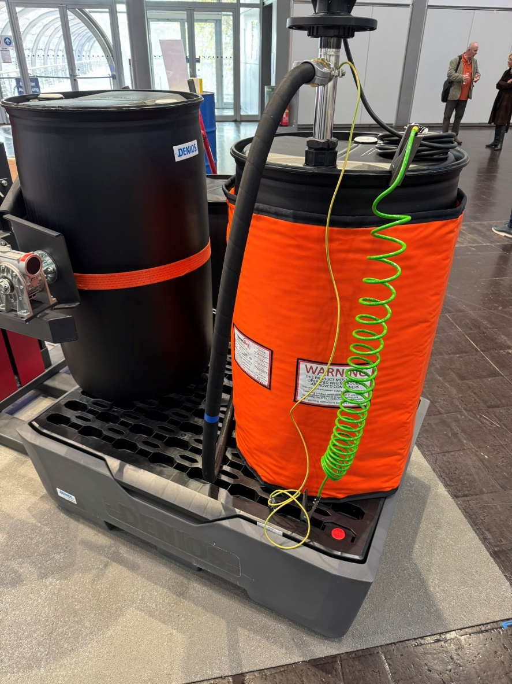
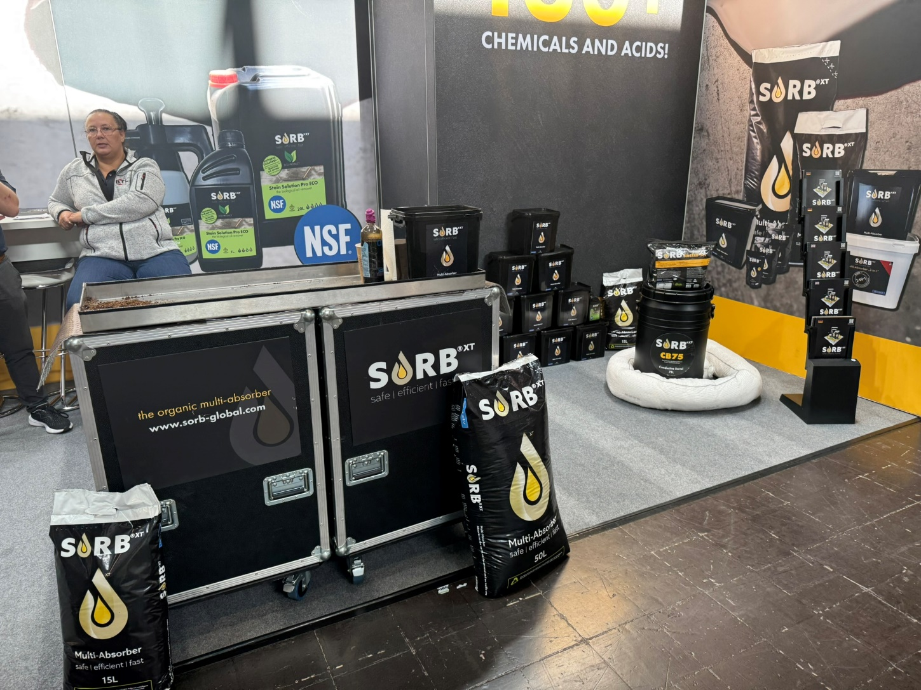

Slide 29



Slide 30



Slide 31


Slide 32




4. REGIONALNI NAUČNO-STRUČNI SKUP
TRANSPORT, SKLADIŠTENJE I RUKOVANJE OPASNIM MATERIJAMA
FRUŠKE TERME, 30. MAJ 2025.

Slide 33

HVALA NA PAŽNJI!
Kontakt:
Prof. dr Siniša Sremac
sremacs@uns.ac.rs
+38162/443-530
https://transportopasnerobe.rs/

